Slide 1
РЕАЛИЗАЦИЯ ЦЕЛЕЙ УСТОЙЧИВОГО РАЗВИТИЯ И ЭКОЛОГИЧЕСКАЯ ОТВЕТСТВЕННОСТЬ БИЗНЕСА КРАСНОЯРСКОГО КРАЯ Москва- Красноярск, 2023

Slide 2
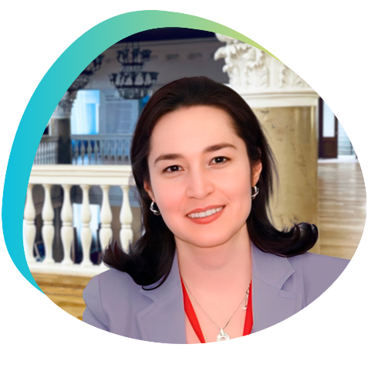
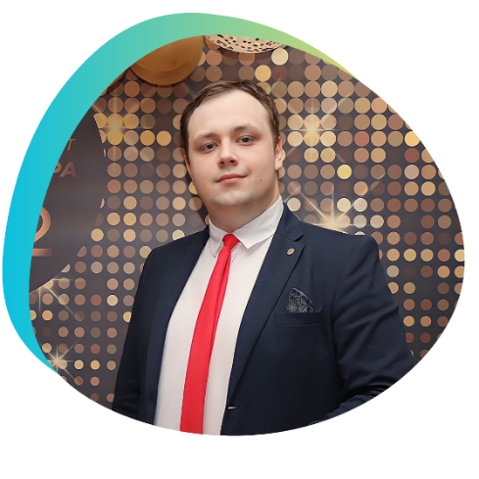
Состав исследовательской группы
Каменева Екатерина Анатольевна
Лыткин Александр Васильевич
Доктор экономических наук, профессор,
Проректор по учебной и методической работе Финансового университета
Директор по развитию Союза промышленников и предпринимателей Красноярского края
Киселева Наталья Ильинична
Батаева
Бэла
Саидовна
Кандидат социологических наук, доцент, Директор Центра перспективных исследования и разработок в сфере образования (Центр ПИРСО)
Доктор экономических наук, профессор Департамента корпоративных финансов и корпоративного управления
Владимиров Иван Андреевич
Узюмова Наталья Владимировна
Главный специалист
Центра ПИРСО
Главный специалист
Центра ПИРСО
Сытин
Борис
Сергеевич
Марков
Марк
Олегович
Лаборант
Центра ПИРСО
Главный специалист
Центра ПИРСО

Slide 3
МЕТОДОЛОГИЯ И МЕТОДЫ ИССЛЕДОВАНИЯ
Цель: выявить степень готовности организаций Красноярского края участвовать в исполнении целей устойчивого развития и реализации экологической ответственности бизнеса
Охваченные сферы деятельности:
Атомная отрасль
Лесохимия, лесопереработка
Машиностроение
Металлообработка
Металлургия, горнодобывающая промышленность
Научно-образовательная
Оборонная промышленность
Пищевая промышленность
Сельское хозяйство
Строительство
Стройматериалы
Транспорт, дорожное строительство
Химия
Государственное и муниципальное управление
Задачи:
Изучить осведомлённость организаций о современных концепциях менеджмента
Изучить включенность организаций в реализацию ЦУР и ESG-стандартов
Проанализировать готовность организаций включиться в реализацию национальных проектов
Рассмотреть отношение организаций к экологическому законодательству
Выявить востребованные системы экологического менеджмента
Изучить установки организаций на производство экологически чистых товаров и услуг
Определить ведущие стимулы для организаций для реализации экологическиориентированного и ресурсоэффективного производства
Выявить риски, барьеры и проблемы внедрения ESG-стандартов и экологического менеджмента
Определить эффективные источники повышения ESG-грамотности
Выявить ожидаемые меры по улучшению экологической ситуации в Красноярском крае
Период исследования: 20.07.23 г. по 30.08.23 г.
Метод: онлайн-опрос, раздаточная анкета
Эксперты: менеджмент организаций Красноярского края
Объем выборки – 419 человек
316 организации

Slide 4
Характеристика респондентов и организаций

Slide 5
Выборка исследования и дополнительные источники
ВСЕГО | Представители бизнеса |  |  |  | Представители государственного и муниципального управления | Затруднялись ответить
 | Всего по бизнесу | 1 и 2 категория | 3 и 4 категория | Не оказывают воздействия согласно классификации НВОС
419 | 252 | 59 | 54 | 139 | 68 | 119
100% | 60,2% | 14,1% | 12,9% | 33,2% | 11,4% | 28,4%
Опрошено – 419 человек
Ошибка выборки – 1,8%
Затруднившиеся ответить
23,6% – Бизнес
4,8% – Власть
Для проведения анализа использовались данные следующих всероссийских исследований:
ВЦИОМ. Презентация: Цели устойчивого развития в зеркале общественного мнения Автор: Кирилл Родин / Всероссийский центр изучения общественного мнения (ВЦИОМ). 07.07.2023 URL: https://wciom.ru/presentation/prezentacii/celi-ustoichivogo-razvitija-v-zerkale-obshchestvennogo-mnenija
«Развитие ESG в секторе МСП: результаты опроса в российских регионах» / Институт развития предпринимательства и экономики (ИРПЭ) и Центр макроэкономических исследований Научно-исследовательского финансового института (НИФИ). 26.06.2023 URL: https://irpe.ru/news26062023
«Устойчивое развитие. Роль России» / ООО «Агентство Эс Джи Эм». 15.11.2018 URL: https://media.rspp.ru/document/1/3/7/37e54e5500e9346bf1ec44eeeb56d123.pdf

Slide 6
Информированность о современных концепциях управления бизнесом
Сотрудники различных компаний обладают общими знаниями в сфере КСО и ЦУР, и менее информированы об ESG-концепции.
При этом наблюдается разница между информированностью представителей властей и бизнеса об ESG в пользу бизнеса
Доля НЕ информированных
 | НИФИ | Красноярский край
Власть | 30,9% | 47,1%
Бизнес | 54% | 40,1%

Slide 7
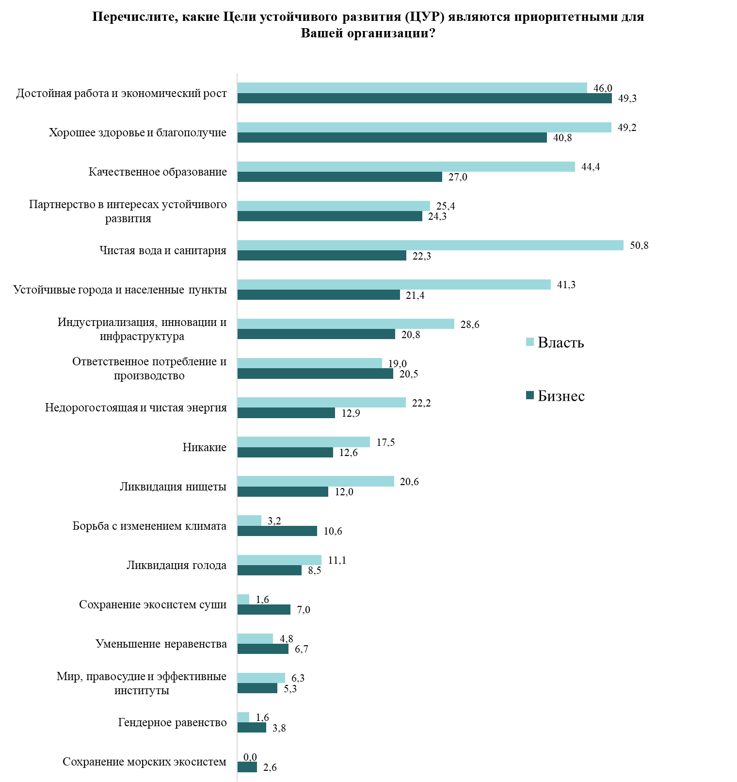
Приоритетные Цели устойчивого развития
Представители Власти заинтересованы в реализации ЦУР:
Чистая вода и санитария
Хорошее здоровье и благополучие
Достойная работа и экономический рост
Качественное образование
Устойчивые города и населённые пункты
Представители Бизнеса же заинтересованы в реализации ЦУР:
Достойная работа и экономический рост
Хорошее здоровье и благополучия
Не выявлено различий с другими регионами.
Для населения более значимые направления ЦУР (по данным ВЦИОМ):
Устойчивые города и населённые пункты
Достойная работа и экономический рост
Качественное образование

Slide 8
Важность национальных проектов для социально-экономического развития Красноярского края
Мотивы готовности:
Повышение репутации, имиджа
Развитие бизнеса
Сопричастность к развитию региона
Рост трудовой мотивации сотрудников
Содействие в реализации целей
Причины не включенности:
Отсутствие ресурсов
Нет запросов
Нет стимулов

Slide 9
Соответствие организаций национальному экологическому законодательству
½ не смогли оценить степень соответствия экологическому законодательству
1/3 соответствуют законодательству, но не намерены выходить за его рамки
Не более 10% Бизнеса - готовы реализовывать сверх требования

Slide 10
Перечень наиболее важных документов, раскрывающих информацию о воздействии на окружающею среду
1/3 - не могут дать оценку
Для Бизнеса важнее Отчеты НВОС И ДВОС, ТБО и парниковые выбросы
Для Власти важнее договоры вывоза ТБО

Slide 11
Возможности компаний производить экологически чистые продукты и услуги

Slide 12
Причины повышения эффективности использования ресурсов
Бизнес, в отличие от Власти более активно реализует ресурсосберегающие мероприятия.
Особое внимание уделяется экономии энергии и воды.
Рост цен на энергоносители и сырьё стимулирует Бизнес повышать эффективность использования ресурсов
Для Власти же важным является исполнение государственных программ повышения энергоэффективности

Slide 13
Механизмы стимулирования компаний к производству экологически чистых продуктов и услуг
Бизнес и Власть отмечает важность финансового стимулирования со стороны государства для изготовления экологически чистых продуктов.
При этом существенная часть Бизнеса и Власти отмечают, что никакие механизмы поддержки не способны стимулировать производство экологически чистых продуктов.

Slide 14
Использование системы экологического менеджмента
Большая часть организаций не используют систему экологического менеджмента
Каждый пятый представитель Бизнеса разрабатывает внутренние стандарты экологического контроля или применяет российские стандарты без сертификации
Представители Бизнеса и Власти в целом положительно оценивают внедрение международных стандартов как для общества, так и экологии.
При этом Бизнес отмечает важность этих инструментов для укрепления позиций на мировом рынке
Власть более акцентирована на рискованности этих инструментов

Slide 15
Уровень осведомлённости о государственных стандартах и ESG-стандартах
Не высокая осведомлённость, еще более низкая включенность
Использование стандартов социальной отчётности ISO 26000:
- РФ - 66% крупнейших компаний (опрос 2018г)
- Красноярск – 13,4%

Slide 16
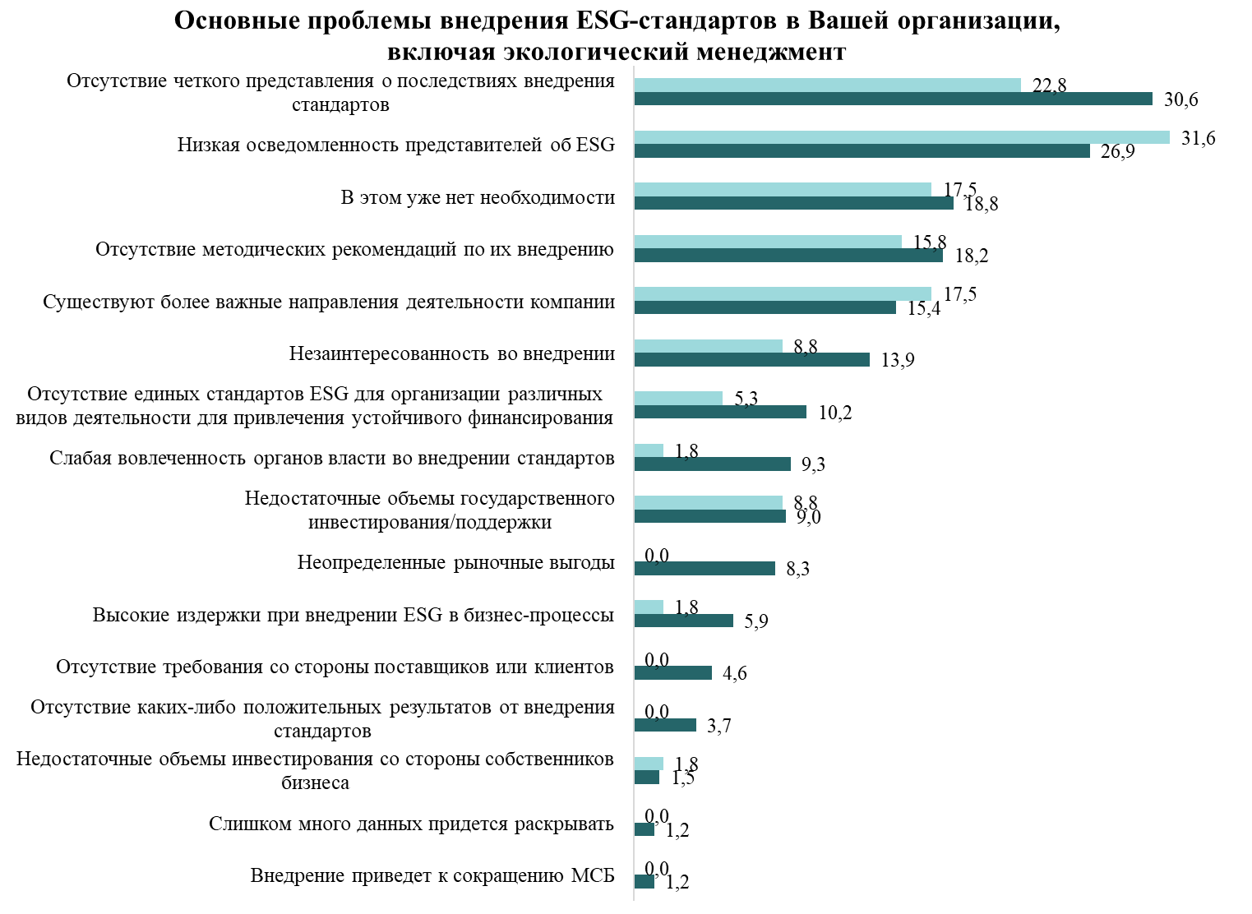
Проблемы внедрения ESG-стандартов в компаниях
Представители Бизнеса и Власти сходятся в определении проблем внедрения ESG-стандартов:
Отсутствие чёткого представления о последствиях внедрения стандартов
Низкая осведомлённость представителей об ESG
Недостаточно методических рекомендаций

Slide 17
Предъявление ESG-стандартов к организациям
Лишь 8,9% представителей Бизнеса утверждают, что к ним предъявляются требования со стороны заказчиков по соблюдению ESG-требований в их организации.

Slide 18
Предъявление ESG-стандартов к организациям
Больше половины организаций не встречались с ESG-требованиями со стороны заказчиков или в тендерной документации

Slide 19
Положительные результаты внедрения ESG-стандартов в оценках организаций
Для большинства представителей Бизнеса и Власти ключевым результатом внедрения ESG-стандартов является снижение загрязнения окружающей среды и улучшение качества жизни потребителей.
Власть также отмечает повышение качества продукции.

Slide 20
Мотивы применения экологических стандартов в организациях
И Бизнес, и Власть отмечают, что внимание к окружающей среде является важной ценностью.
Собственники Бизнеса мотивированы заботится об экологии.
Но около четверти представителей организаций никак не мотивированы применять экологические стандарты

Slide 21
Риски и барьеры внедрения ESG-стандартов
Представители Власти видят меньше барьеров для внедрения ESG-стандартов, чем представители Бизнеса.
При этом все согласны с тем, что барьером является недостаток ресурсов для соответствия требованиям.
Также выражены опасения, что внедрение стандартов уменьшит число МСП и при этом не будет должного положительного эффекта от стандартов.
Согласно исследованию НИФИ около половины опрошенных ключевым риском считают уход с рынка МСП, а также появление неравных условий для компаний с разными бизнес-моделями

Slide 22
Стимулы внедрения ESG-стандартов
Основным стимулом для внедрения ESG-повестки и для Власти, и для Бизнеса является государственная политика в данной сфере.
Бизнес готов принимать участие в программах при наличии специализированных грантов и государственных гарантий.
Согласно исследованию НИФИ представители региональных органов исполнительной власти поддерживают выпуск «зелёных» и социальных облигаций, а также развитие системы финансовых льгот

Slide 23
Меры улучшения экологической ситуации в Красноярском крае
Бизнес и Власть солидарны в том, что улучшить экологическую систему в Красноярском крае способна:
Модернизация производства
Переход на безопасные энергоэффективные технологии
Газификация региона
Представители Власти также отмечают важность развития системы контроля за окружающей средой

Slide 24
Рекомендации
Методические разъяснения форм участия бизнеса в национальных проектах.
РСПП как
просветительский орган ESG-политики
Газификация внесет большой вклад в сокращение СО2, что в ближайшее время станет предметом налогового регулирования.
Активизация СМИ : популяризация бережливого отношения к природе, трансляция лучших практик.
Общественная премия
за вклад в решение
проблем экологии
Краевые программы, стимулирующие экономику замкнутого цикла, бережливое производство и экологически ответственное поведение бизнеса.
Расширение проектов:
РСПП и крупный бизнес
РСПП и вузы/наука
Формы просвещения: семинары, обучающие ролики о терминологии, технологиях бережливого производства, замкнутого цикла, методические рекомендации
Развитие
экологической
культуры:
школы, вузы, ДПО

Slide 25
Спасибо за внимание!
Сайт
Центра ПИРСО
YouTube-канал
Центра ПИРСО
Киселёва Н.И. Реализация целей устойчивого развития и экологическая ответственность бизнеса Красноярского края [Текст] / Е.А. Каменева, Н.И. Киселёва, А.В. Лыткин, Б.С. Батаева, И.А. Владимиров, Н.В.Узюмова, Б.С. Сытин. – М. Центр перспективных исследований и разработок в сфере образования, Финуниверситет, 2023.

